Slide 1
Modul Datennetze 1
dnet1

Slide 2
Rekapitulation
Protokolle definieren die Schnittstellen zwischen Empfänger und Sender
Die Protokolle auf höheren Levels haben einen höheren Abstraktionslevel und verlassen sich auf Protokolle aus niedrigeren Levels

Slide 3
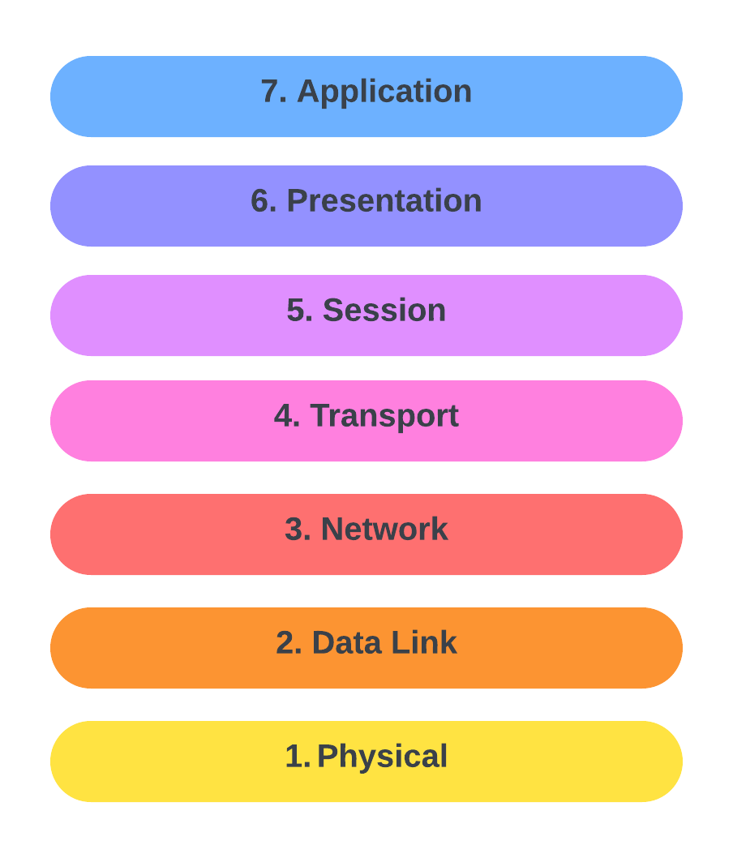
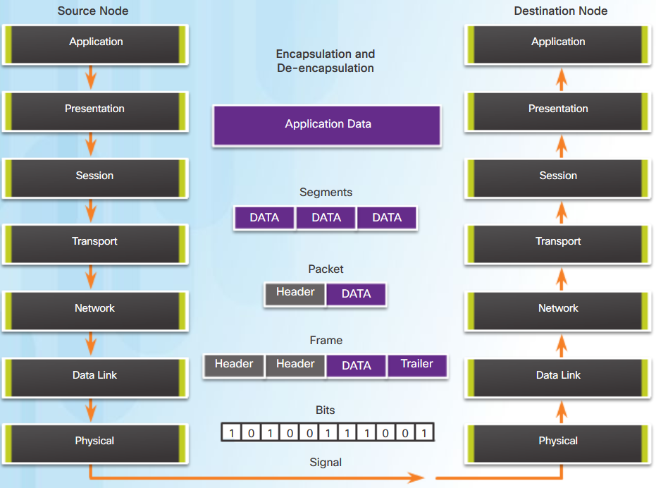
Wo im OSI Modell befinden wir uns
Die physikalische Schicht (L1) bietet der Sicherungsschicht (L2) den Dienst an, bits über einen Link zu übertragen.

Slide 4
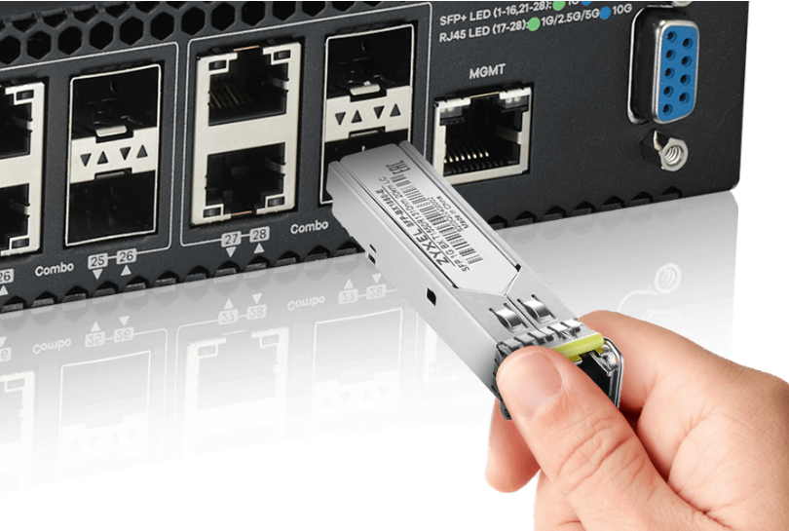
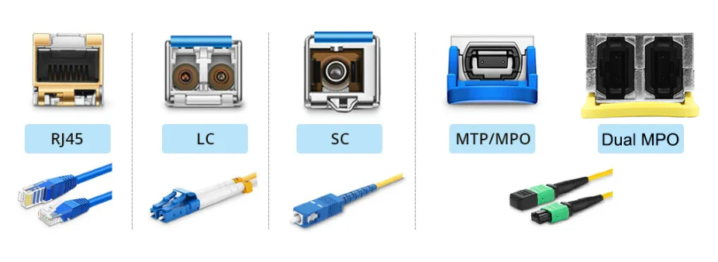
Spezialfall Layer 1
Die physikalische Schicht (Layer 1) im OSI-Modell ist keine Protokollschicht im klassischen Sinne, sondern bezieht sich auf die physische Infrastruktur, die zur Übertragung von Daten verwendet wird.
Diese Schicht definiert die Eigenschaften der Hardware und die physikalischen Mittel, über die Daten gesendet werden, wie elektrische Signale, Lichtwellen oder Funkwellen.
Viele industrielle Hardware abstrahiert das physische Medium vom Netzwerkgerät mit Hilfe von SFPs „small form-factor pluggable“ (mit Restriktionen).
Zyxel.com
www.lightoptics.co.uk

Slide 5
Protokolle der physikalischen Schicht
Was wird standardisiert?
Physikalische Komponenten wie
Netzwerkanschlüsse (Network Interface Card, NIC)
Übertragungsmedien bzw. Leitungen
Steckverbinder
Elektrische Signale
Codierung

Slide 6
Protokolle der physikalischen Schicht
Ziele für die physikalische Schicht:
So viele Daten pro Zeiteinheit wie möglich übertragen
Daten so weit (Distanz) wie möglich übertragen

Slide 7
Problemstellung: Wie überträgt man möglichst viele Daten?

Slide 8
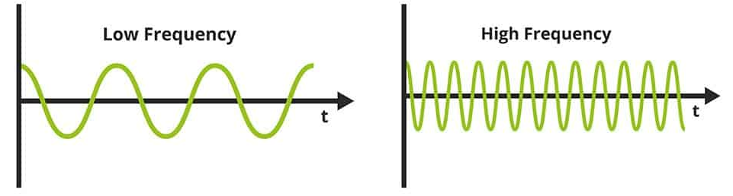
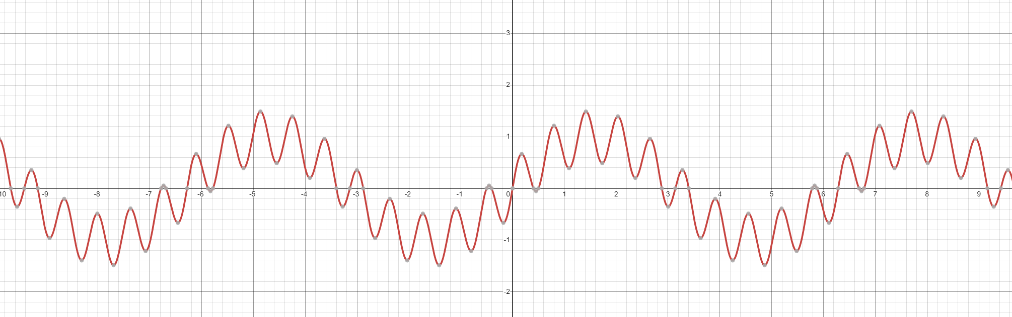
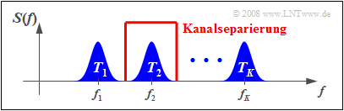
Protokolle der physikalischen Schicht
Lösung:
Je höher die Frequenz – desto mehr bits können übertragen werden
Mehrere Frequenzbänder gleichzeitig Nutzen

Slide 9
Problemstellung: Dämpfung

Slide 10
Protokolle der physikalischen Schicht
Je höher die Frequenz, desto höher die Dämpfung von elektrischen Signalen -> kleinere Reichweite
Lösung
Optische Signale haben viel kleinere Dämpfung!

Slide 11
Problemstellung: Wie können Informationen effizient übertragen werden?

Slide 12
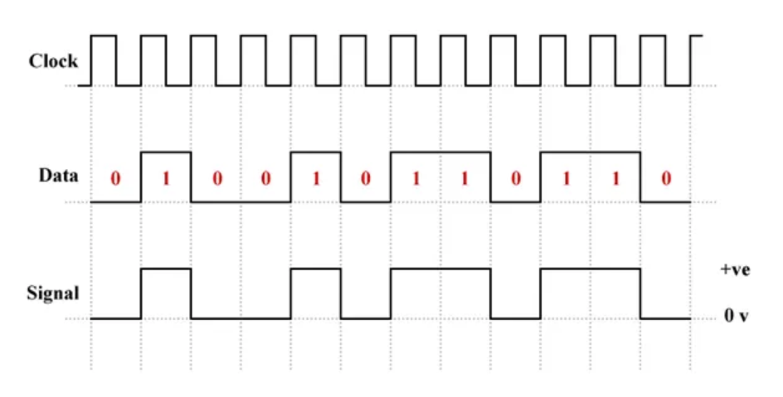
Codierung – ein Thema für sich
Im Allgemeinen wandelt der Sender das binäre Signal (oberste Kurve) zuerst in einen dem Kanal angepassten Leitungscode um
Erster Ansatz
Leitungscode = binäres Signal
Probleme
Zeitsynchronisierung
Effizienz
https://abhita.medium.com/journey-of-line-encoding-methods-6b92af5237a7

Slide 13
Protokolle der physikalischen Schicht
Synchrone Übertragung:
Das Taktsignal wird mit dem Datensignal mitübertragen.
Asynchrone Übertragung:
Nur das Datensignal wird übertragen. Der Empfänger benötigt eine Taktrückgewinnung.

Slide 14
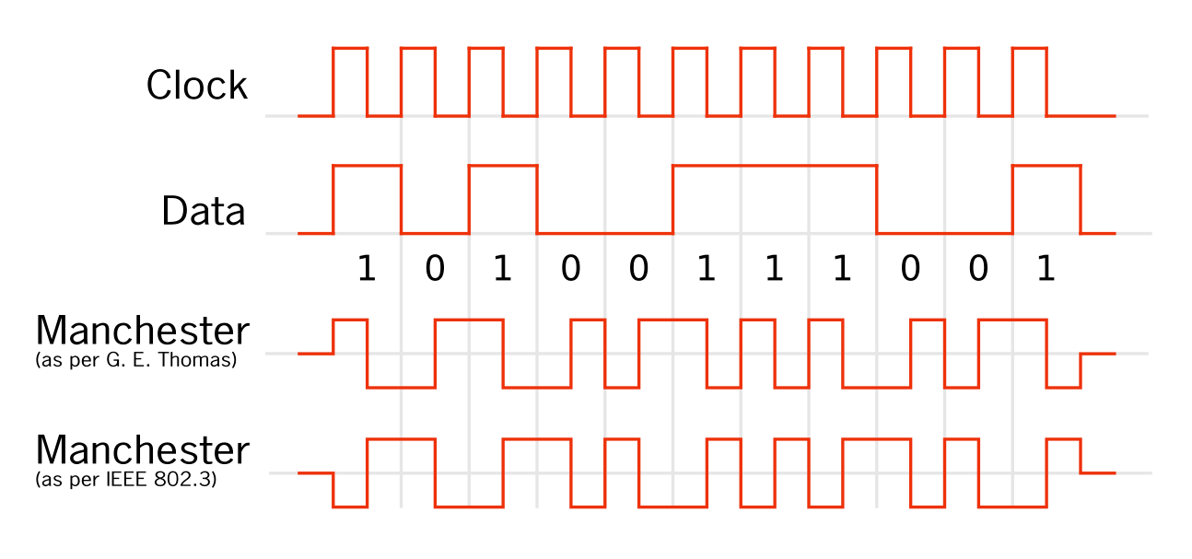
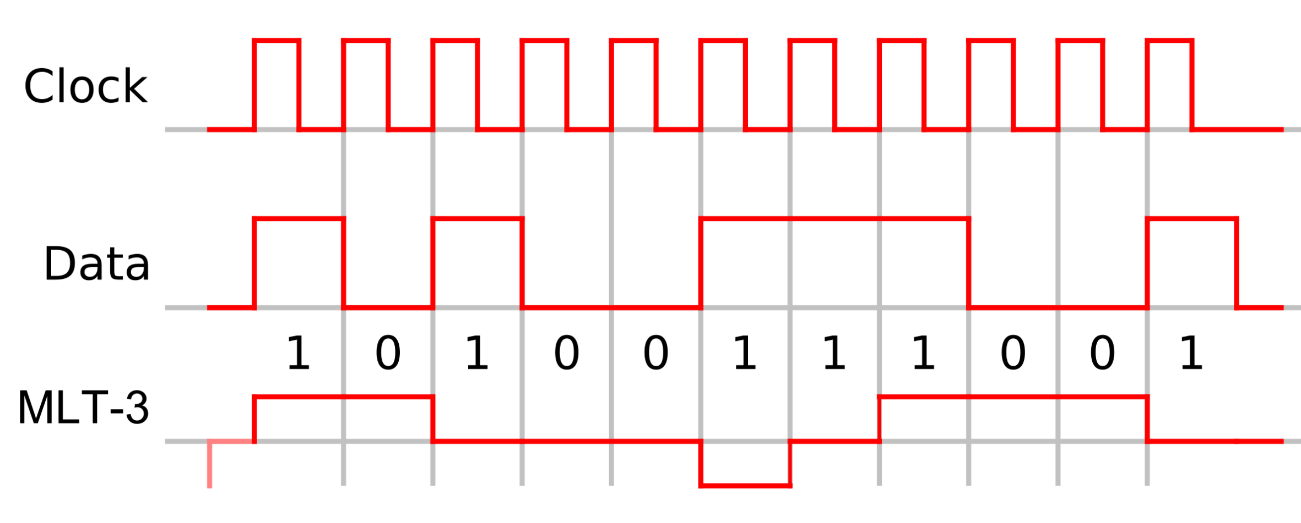
Codierung – ein Thema für sich
Im Allgemeinen wandelt der Sender das binäre Signal (oberste Kurve) zuerst in einen dem Kanal angepassten Leitungscode um (untere Kurven). Bsp.:
Ethernet, 10 Mbps:
Manchestercode
(Jeder Wechsel ein Bit Wechsel)
Ethernet, 100 Mbps:
Abfolge: -1|0|1|0|-1… Wechsel: wenn Bit == 1
Wikipedia
Wikipedia

Slide 15
Codierung – ein Thema für sich
Weitere Entwicklungen
Wandle Blöcke von Binären Daten in Signal Codes um -> Effizienzgewinn
Gute Einführung mit mehr Details:
https://abhita.medium.com/journey-of-line-encoding-methods-6b92af5237a7

Slide 16
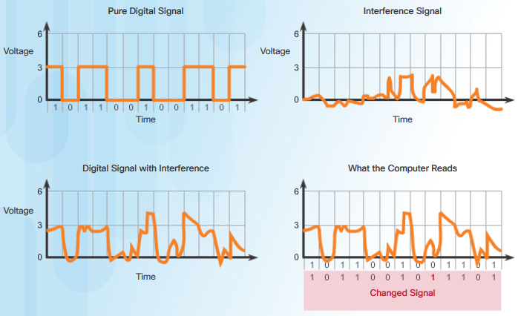
Probleme bei der Übertragung
Sendesignal, Störung und Empfangssignal

Slide 17
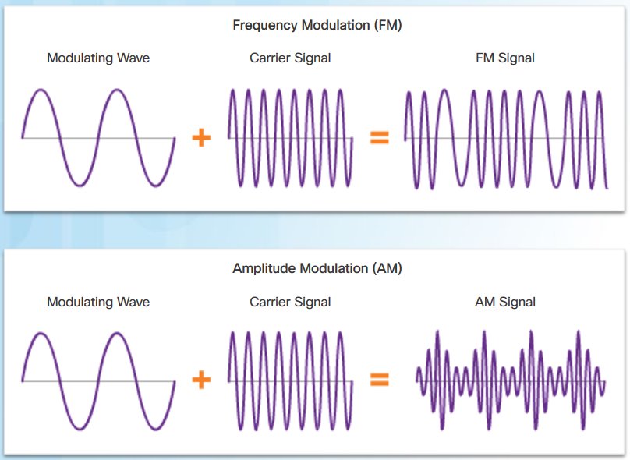
Protokolle der physikalischen Schicht
Beispiele drahtloser Übertragung: Das Signal wird auf einen Träger moduliert.

Slide 18
Problemstellung: Daten in beide Richtungen übertragen

Slide 19
Simplex - Duplex
Daten können nicht gleichzeitig beide Richtungen übertragen werden
Simplex (immer nur eine Richtung)
Half Duplex (die Richtungen wechseln in welchem Takt auch immer)
Daten können gleichzeitig in beide Richtungen übertragen werden
Full Duplex
Zwei physische Leitungen
Frequenzmultiplexing (Überlagerung verschiedener Frequenzen)

Slide 20
Übertragungsmedien
Strom (durch Kupferkabel)
Licht (durch Glasfaserkabel)
Elektromagentische Wellen (durch „Luft“)

Slide 21
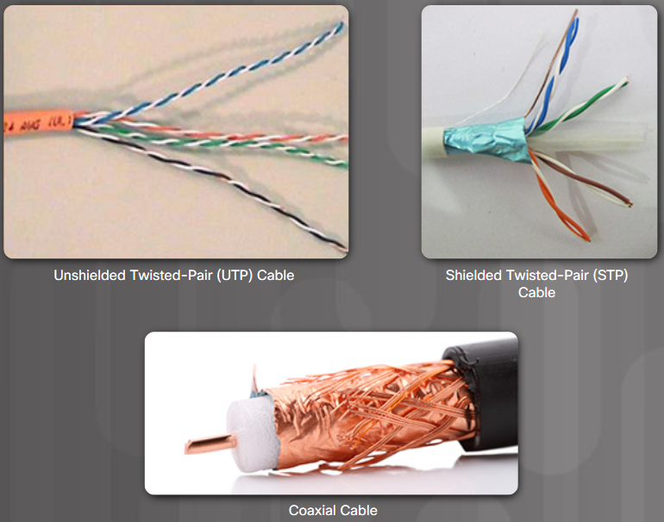
Übertragungsmedien : Kupfer
Kupferleitungen:

Slide 22
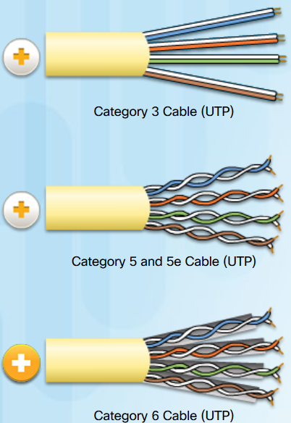
Übertragungsmedien : Kupfer
Verschiedene Kabel mit verdrillten Kupferadern
UTP: Unshielded twisted pair
Cat5e: Verdrillte Adernpaare. Übertragungsbandbreite 100 MHz
Cat6: 2 Verdrillte Adernpaare, Separator um Adernpaare voneinander zu trennen und so Übersprechen zu vermindern. Übertragungsbandbreite: 250 MHz

Slide 23
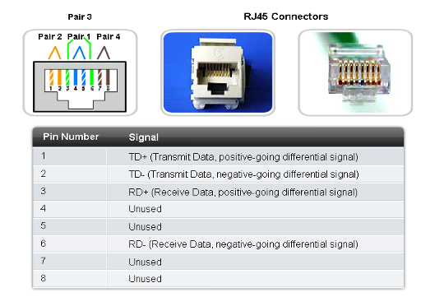
Übertragungsmedien : Kupfer
Belegung der Adern bei FastEthernet (100Mbps)

Slide 24
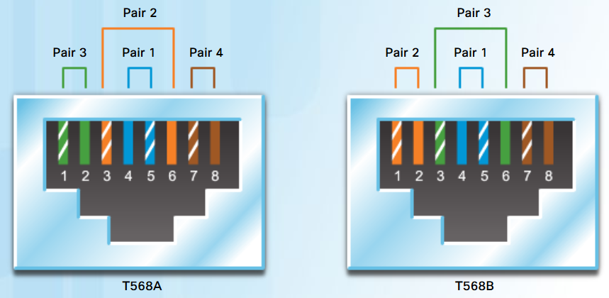
Übertragungsmedien: Kupfer
Verbindung Rechner–Switch, Switch-Router:
straight-through cable: 2x T568A oder 2x T568B
Verbindung Rechner-Rechner, Switch-Switch:
crossover cable: Je eine T568A und ein T568B
Heute nicht mehr relevant! (autoerkennung)

Slide 25
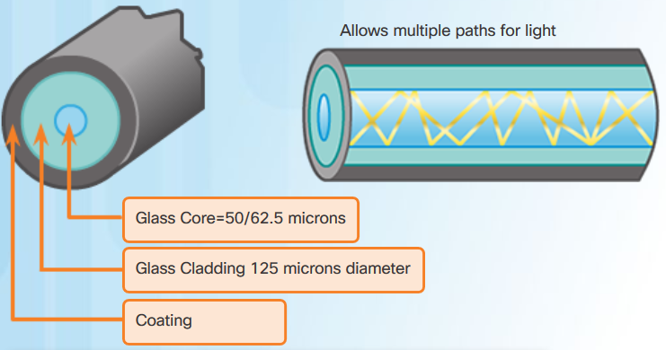
Übertragungsmedien: Glas
Glasfasern: Multimode
Kurze Strecken
Einfach zu montieren

Slide 26
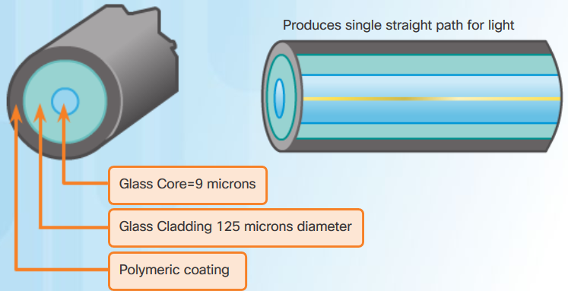
Übertragungsmedien : Glas
Singlemode Glasfasern
Lang Strecken
Schwierig zu montieren

Slide 27
Übertragungsmedien
«Luft» (kein Medium)
Vorteil:
Wenig Infrastruktur
Mobil
Nachteile:
Die (beschränkte) Bandbreite wird unter allen Teilnehmern geteilt.
Sicherheit: Jeder kann alle Signale empfangen und mithören.
Interferenzen: Die Übertragung erfolgt in freien Frequenzbändern (ISM-Band). Jeder darf das ISM-Band für seine Zwecke benützen und damit Störsignale für die anderen generieren. So kann z.B. Bluetooth WLAN stören, wenn beide im 2.4 GHz-Band operieren.

Slide 28
Zusamenfassung
Layer 1 übernimmt die Aufgabe Binärcode physisch von A nach B zu übertragen.
Das Signal ist analog und wird vom Sender / Empfänger in Binärcode umgewandelt.
Auf der Leitung werden im Allgemeinen nicht direkt Nullen und Einsen übertragen. Es wird zuerst Codiert, damit kann die Effizienz gesteigert und Fehler erkannt / korrigiert werden.
Übertragungsmedien: Kupfer (Strom), Glas (Licht), «Luft» (Elektromagnetische Wellen).

Slide 29
Ausblick
Nächste Lektion -> Layer 2

